Slide 2
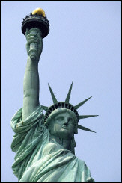
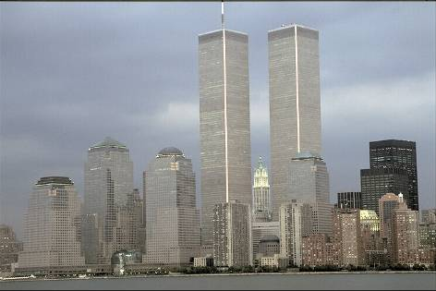
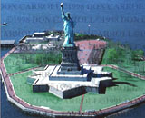
MỘT SỐ BIỂU TƯỢNG CỦA NƯỚC MỸ

Slide 3

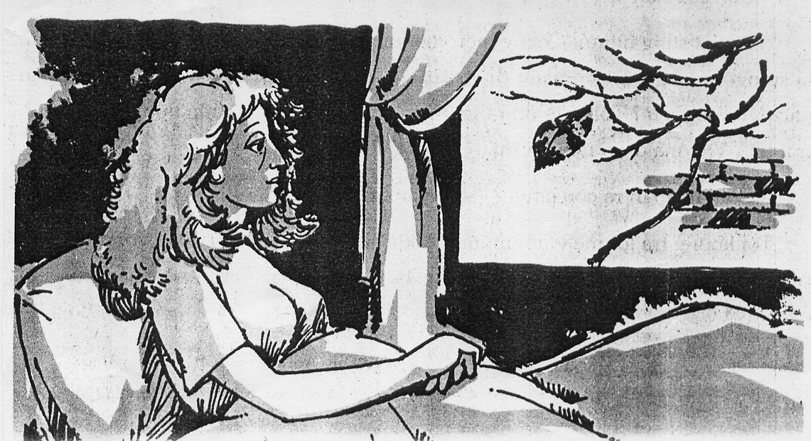
( O. Hen-Ri )
Phía Tây Oa-sing-tơn tráng lệ
Có phố nhỏ của những người nghệ sĩ
Gặp gỡ nhau trong kiếp sống cơ hàn
Khi thu tàn , tuyết lạnh, gió đông sang
“Gã viêm phổi’ ngênh ngang gieo giông tố
Và nàng Giôn-xi đâu phải là đối thủ
Nên âm thầm mang thất vọng trong tim
Dây thường xuân trơ trọi đứng im lìm
Buông từng chiếc lá vàng bên cửa sổ…
…………………………………………

Slide 4
Tiết 29, 30 – Văn bản CHIẾC LÁ CUỐI CÙNG (O Hen-ri)
( O. Hen-Ri )
Phía Tây Oa-Sinh-Tơn tráng lệ
Có phố nhỏ của những người nghệ sĩ
Gặp gỡ nhau trong kiếp sống cơ hàn
Khi thu tàn , tuyết lạnh, gió đông sang
“Gã viêm phổi’ ngênh ngang gieo giông tố
Và nàng Giôn-xi đâu phải là đối thủ
Nên âm thầm mang thất vọng trong tim
Dây thường xuân trơ trọi đứng im lìm
Buông từng chiếc lá vàng bên cửa sổ….
…………………………………………

Slide 5
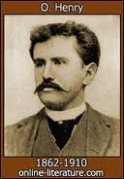
I. Đọc - Tìm hiểu chung :
1. Tác giả.
- O Hen-ri (1862 – 1910), là nhà văn người Mĩ, chuyên viết truyện ngắn.
- Truyện của ông thường nhẹ nhàng và tràn đầy tinh thần nhân đạo cao cả.

Slide 6
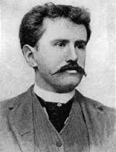
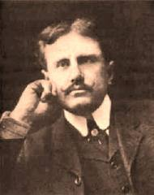

Slide 7
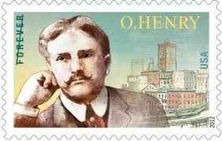

Slide 8

2. Tác phẩm :
a. Xuất xứ: trích phần cuối truyện Chiếc lá cuối cùng.
b. Thể loại: truyện ngắn

Slide 9



Slide 10
II. Tìm hiểu văn bản.
1. Cảnh ngộ và tâm trạng của Giôn- xi

Slide 11
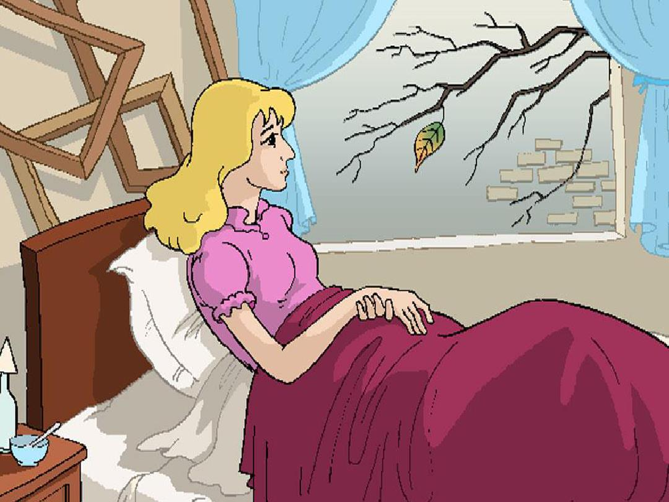

Slide 12

-Khi 2 lần bảo kéo mành lên, tâm trạng cô chán nản, tuyệt vọng, thản nhiên chờ đón cái chết nếu không còn chiếc lá nào trên cây.
- Nguyên nhân làm thay đổi ý định của Giôn-xi là sự gan góc của chiếc lá đã chống chọi kiên cường với sự khắc nghiệt của thiên nhiên, trái ngược lại sự yếu đuối của cô, khiến cô giật mình và xấu hổ

Slide 13
1. Cảnh ngộ và tâm trạng của Giôn- xi
- Bệnh tật, nghèo khổ khiến Giôn- xi chán nản, thẫn thờ, mệt mỏi, tuyệt vọng.
- Cuối cùng Giôn- xi đã vượt qua cái chết.
- Đó là sức mạnh của nghị lực; của nghệ thuật...
=> bằng nghị lực, bằng tình yêu cuộc sống, bằng sự đấu tranh và khát vọng chiến thắng bệnh tật người ta có thể chữa lành bệnh cho mình.

Slide 14
II. Tìm hiểu văn bản.
Cảnh ngộ và tâm trạng của Giôn- xi
2. Hình tượng những người nghệ sĩ giàu tình yêu thương:
a. Nhân vật Xiu:

Slide 15
a. Nhân vật Xiu :
- Săn sóc chu đáo
- Sợ hãi khi nhìn những chiếc lá thường xuân rụng dần.
- Xiu không hề biết cụ Bơ-men đã bí mật vẽ chiếc lá cuối cùng vì khi Giôn-xi bảo kéo mành lên, cô đã làm theo một cách chán nản.
=> Một người bạn tốt hết lòng vì bạn mình.

Slide 16
b. Nhân vật cụ Bơ-men :
- Họa sĩ ngoài 60.
Sống độc thân.
Kiếm sống bằng cách ngồi làm mẫu vẽ cho các họa sĩ trẻ.
Mơ ước vẽ được một bức tranh kiệt tác nhưng 40 năm nay chưa thực hiện được.

Slide 17
Tấm lòng đối với Giôn-xi :
Qua câu “Sang đến nơi, họ sợ sệt ngó ra ngoài cửa sổ .... nói năng gì”, ta thấy thái độ sợ sệt của cụ khi nhìn những chiếc lá thường xuân đua nhau rụng
→ thương yêu, lo lắng cho số mạng của Giôn-xi.

Slide 18
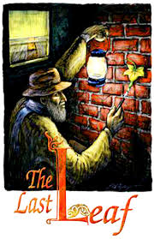

Slide 19
Cụ đã âm thầm vẽ chiếc lá cuối cùng để cứu sống Giôn-xi mà không nói cho ai biết
- Trong đêm mưa tuyết, bên bức tường cheo leo, cụ vẽ chiếc lá thường xuân, nhen lên niềm tin, niềm hy vọng và nghị lực sống cho Giôn-xi.
→ Hi sinh cao thượng, quên mình vì người khác.
Tình yêu thương cụ dành cho Giôn-xi thật cảm động.

Slide 20
Vì sao chiếc lá cuối cùng mà cụ vẽ trên tường là bức tranh kiệt tác ?

Slide 21


Slide 22
* Chiếc lá cuối cùng mà cụ vẽ trên tường là bức tranh kiệt tác :
Chiếc lá vẽ y như thật.
Chiếc lá đã cứu sống được Giôn-xi.
Chiếc lá được vẽ bằng tình thương bao la và sự hi sinh cao thượng.
- Chiếc lá được vẽ trong hoàn cảnh đặc biệt.

Slide 23
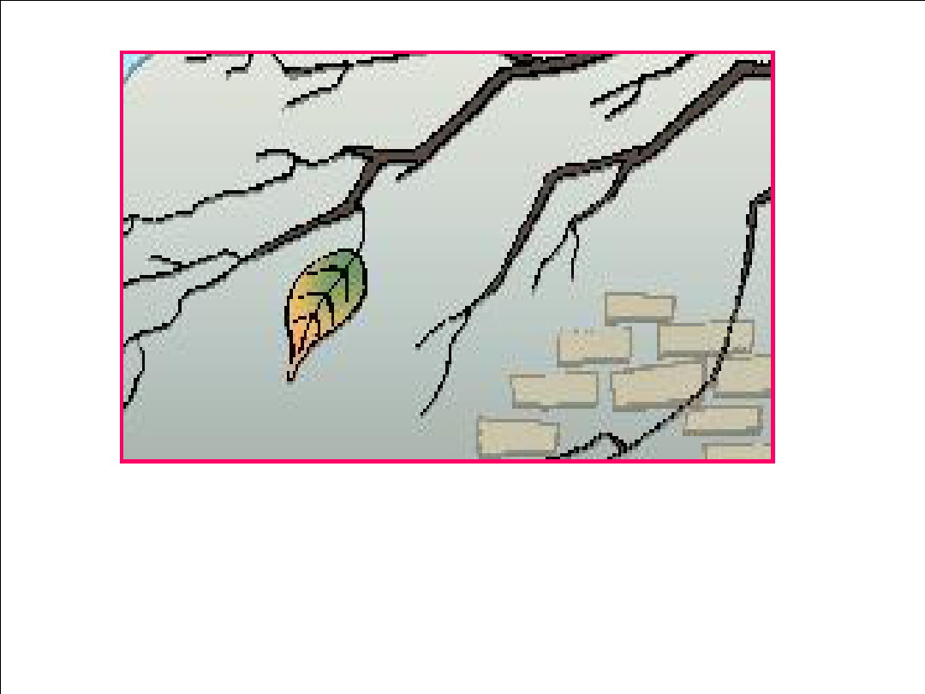

Slide 24


Slide 25
3. Ý nghĩa của tác phẩm nghệ thuật chân chính:
- Nó đem lại sự sống cho Giôn-xi.
=>Vì sự sống của con người.

Slide 26
III. Tổng kết:
1.Nghệ thuật :
Dàn dựng cốt truyện chu đáo, các tình tiết được sắp xếp theo trình tự hợp lí tạo nên hứng thú với độc giả.
- Nghệ thuật kể chuyện đảo ngược tình huống hai lần tạo nên sức hấp dẫn cho thiên truyện.

Slide 27
2. Nội dung:
Qua câu chuyện làm cho chúng ta rung cảm trước tình yêu thương cao cả giữa những con người nghèo khổ.

Slide 28
3. Ý nghĩa văn bản :
- Là câu chuyện cảm động về tình yêu thương giữa những người họa sĩ nghèo.
- Thể hiện quan niệm của mình về mục đích của sáng tạo nghệ thuật.

Slide 29

CỦNG CỐ
- Nêu cảm nhận của em về nhân vật cụ Bơ-men.

Slide 30
DẶN DÒ
- Tìm đọc phần đầu văn bản để nắm được cốt truyện.
- Nhớ một số chi tiết hay trong tác phẩm.
Soạn bài :
Chương trình địa phương (Phần TV)
(Xem và trả lời câu hỏi SGK/Tr91)

